Slide 1

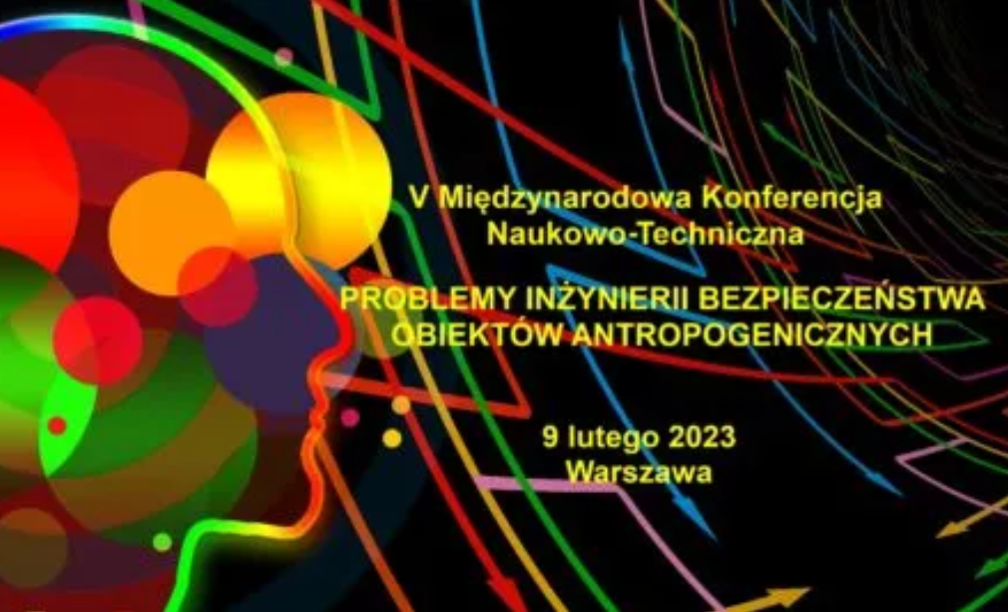

V Międzynarodowa Konferencja Naukowo-Techniczna PROBLEMY INŻYNIERII BEZPIECZEŃSTWA OBIEKTÓW ANTROPOGENICZNYCH - 9 lutego 2023 Warszawa

Slide 2

V Międzynarodowa Konferencja Naukowo-Techniczna PROBLEMY INŻYNIERII BEZPIECZEŃSTWA OBIEKTÓW ANTROPOGENICZNYCH - 9 lutego 2023 Warszawa
Inżynieria
Bezpieczeństwo
Obiekty antropogeniczne
Wstęp
dr hab. inż. Jerzy Obolewicz prof. IBOA
GOZ (Gospodarka o Obiegu Zamkniętym)

Slide 3
V Międzynarodowa Konferencja Naukowo-Techniczna PROBLEMY INŻYNIERII BEZPIECZEŃSTWA OBIEKTÓW ANTROPOGENICZNYCH - 9 lutego 2023 Warszawa
Inżynieria
Bezpieczeństwo
Obiekty antropogeniczne
Wstęp
Terminologia
( PWN: ogół terminów i słownictwa używanego w danej dziedzinie wiedzy, zwłaszcza nauki lub techniki)
dr hab. inż. Jerzy Obolewicz prof. IBOA
GOZ (Gospodarka o Obiegu Zamkniętym)

Slide 4
V Międzynarodowa Konferencja Naukowo-Techniczna PROBLEMY INŻYNIERII BEZPIECZEŃSTWA OBIEKTÓW ANTROPOGENICZNYCH - 9 lutego 2023 Warszawa
Filozofia [gr., ‘umiłowanie mądrości’ < philéō ‘miłuję’, sophía ‘mądrość’], najbardziej ogólna, fundamentalna, racjonalna i krytyczna wiedza o wszystkim, co istnieje.
Filozofia zrodziła się w starożytnej Grecji, informacje na jej temat pochodzą z VII w. p.n.e.
Filozofia – systematyczne i krytyczne rozważania na temat podstawowych problemów i idei, dążące do poznania ich istoty, a także do całościowego zrozumienia świata.

Slide 5
V Międzynarodowa Konferencja Naukowo-Techniczna PROBLEMY INŻYNIERII BEZPIECZEŃSTWA OBIEKTÓW ANTROPOGENICZNYCH - 9 lutego 2023 Warszawa
Wiedza to „ogół wiarygodnych informacji o rzeczywistości wraz z umiejętnością ich wykorzystywania” [Nowa Encyklopedia Powszechna].
Dane to fakty.
[Parlińska M.; Parlińska A.; Informacja we współczesnej gospodarce [w:] Runiewicz R.; Przychocka I.; Milewski L.; Współczesne problemy bezpieczeństwa, zarządzania i nowoczesnej inżynierii, Wyd. Instytut Wydawniczy EuroPrawo, Warszawa 2021]
Dane są nośnikiem informacji.
[Parlińska M.; Parlińska A.; Informacja we współczesnej gospodarce [w:] Runiewicz R.; Przychocka I.; Milewski L.; Współczesne problemy bezpieczeństwa, zarządzania i nowoczesnej inżynierii, Wyd. Instytut Wydawniczy EuroPrawo, Warszawa 2021]
Informacja jest rezultatem interpretacji danych.
[Parlińska M.; Parlińska A.; Informacja we współczesnej gospodarce [w:] Runiewicz R.; Przychocka I.; Milewski L.; Współczesne problemy bezpieczeństwa, zarządzania i nowoczesnej inżynierii, Wyd. Instytut Wydawniczy EuroPrawo, Warszawa 2021]
Nowa wiedza jest wynikiem zintegrowania informacji z dotychczasową, posiadaną wiedzą.
Jak powstaje wiedza?
Dane
Informacja
Wiedza

Slide 6
V Międzynarodowa Konferencja Naukowo-Techniczna PROBLEMY INŻYNIERII BEZPIECZEŃSTWA OBIEKTÓW ANTROPOGENICZNYCH - 9 lutego 2023 Warszawa
Obiekty antropogeniczne
Bezpieczeństwo
Inżynieria
GOZ (Gospodarka o Obiegu Zamkniętym)

Slide 7
V Międzynarodowa Konferencja Naukowo-Techniczna PROBLEMY INŻYNIERII BEZPIECZEŃSTWA OBIEKTÓW ANTROPOGENICZNYCH - 9 lutego 2023 Warszawa
Inżynieria to zastosowanie nauki dla korzyści człowieka.
Inżynieria to działania praktyczne, w których wiedza z nauk ścisłych, matematycznych i przyrodniczych uzyskana dzięki studiom, doświadczeniu i praktyce jest stosowana w celu opracowania sposobów ekonomicznego wykorzystania materiałów i sił natury dla korzyści ludzkości.
Działania inżynieryjne wykorzystują użyteczne produkty i korzyści dla ludzi techniki oraz doskonalą istniejące rozwiązania.
Globalizacja wymaga przygotowania innowacyjnych i kreatywnych inżynierów mogących pracować w międzynarodowych zespołach.
Praktyka inżynierii oznacza, że każdy akt planowania, projektowania, komponowania, oceny, doradzania, raportowania, kierowania, nadzorowania lub zarządzania wymaga zasad stosowania inżynierii dotyczących ochrony zdrowia, życia, własności, interesów gospodarczych, dobrobytu społecznego lub środowiska.
[B. Żółtowski , Edukacja inżynierska w realiach nowej techniki i gospodarki (w:) WSPÓŁCZESNE PROBLEMY BEZPIECZEŃSTWA , ZARZĄDZANIA I NOWOCZESNEJ INŻYNIERII, Instytut Wydawniczy EuroPrawo Sp. z o.o. , Warszawa, 2021]

Slide 8
V Międzynarodowa Konferencja Naukowo-Techniczna PROBLEMY INŻYNIERII BEZPIECZEŃSTWA OBIEKTÓW ANTROPOGENICZNYCH - 9 lutego 2023 Warszawa
Inżynieria – to działalność polegająca na projektowaniu, modyfikowaniu i utrzymywaniu efektywnych kosztowo rozwiązań dla praktycznych problemów z wykorzystaniem wiedzy naukowej i technicznej.
Inżynieria obiektów wymaga wiedzy interdyscyplinarnej, ogólnotechnicznej i specjalistycznej w zakresie znajomości podstawowych metod i narzędzi stosowanych przy rozwiązywaniu zadań inżynierskich związanych z obiektem oraz znajomości zasad inżynierii przyjmowanych w przepisach prawa.
[J. Obolewicz, Inżynieria obiektów antropogenicznych teoria i praktyka; IV Międzynarodowa Konferencja Naukowo-Techniczna – problemy Inżynierii bezpieczeństwa Obiektów Antropogenicznych, 14.X.2021 W-wa

Slide 9
V Międzynarodowa Konferencja Naukowo-Techniczna PROBLEMY INŻYNIERII BEZPIECZEŃSTWA OBIEKTÓW ANTROPOGENICZNYCH - 9 lutego 2023 Warszawa
Obiekt – wyodrębniony element rzeczywistości, mający znaczenie w rozpatrywanym modelu.
Obiekt / element – może być materialny lub abstrakcyjny.
Termin „obiekt” ma różne znaczenia w różnych dziedzinach, z uwagi na wielość użytych kontekstów.
W naukach ścisłych rozpatrywany jest jako obiekt techniczny.
Technika:
  dziedzina działalności obejmującej wytwarzanie zjawisk i przedmiotów niewystępujących naturalnie w przyrodzie,
  urządzenia techniczne, a także sposób wykonywania określonych czynności.
Działalnością badawczą w dziedzinie techniki zajmują się nauki techniczne i inżynieria.

Slide 10
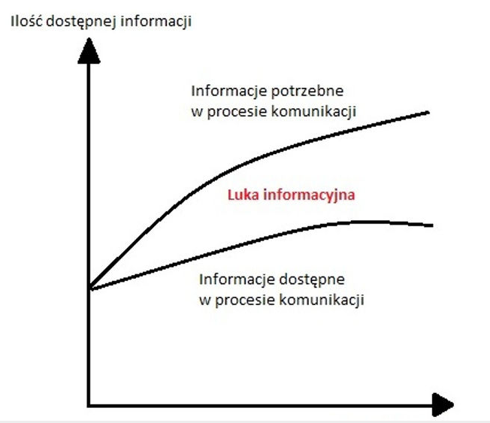
V Międzynarodowa Konferencja Naukowo-Techniczna PROBLEMY INŻYNIERII BEZPIECZEŃSTWA OBIEKTÓW ANTROPOGENICZNYCH - 9 lutego 2023 Warszawa
Obiekt techniczny w ogólnym pojęciu (interdyscyplinarnym) to każdy dowolny wytwór cywilizacji technicznej.
Cywilizacja techniczna – poziom rozwoju społeczeństwa w danym okresie historycznym.
Rozwój - proces przechodzenia do stanów lub form bardziej złożonych lub pod pewnym względem doskonalszych.
W każdym rozwoju występuje luka informacyjna.
Luka informacyjna to niedobór informacji rozumiany jako różnica pomiędzy posiadanym zbiorem informacji a zbiorem informacji niezbędnych, służących do stworzenia dokładnego opisu danego problemu decyzyjnego.

Slide 11
V Międzynarodowa Konferencja Naukowo-Techniczna PROBLEMY INŻYNIERII BEZPIECZEŃSTWA OBIEKTÓW ANTROPOGENICZNYCH - 9 lutego 2023 Warszawa
Obiekty antropogeniczne
Bezpieczeństwo
Inżynieria
GOZ (Gospodarka o Obiegu Zamkniętym)

Slide 12

V Międzynarodowa Konferencja Naukowo-Techniczna PROBLEMY INŻYNIERII BEZPIECZEŃSTWA OBIEKTÓW ANTROPOGENICZNYCH - 9 lutego 2023 Warszawa
Problemy bezpieczeństwa zajmowały ludzkość od początku jej istnienia. Bezpieczeństwo jest pojęciem interdyscyplinarnym. Każda dziedzina nauki zajmuje się różnymi aspektami bezpieczeństwa.
Bezpieczeństwo w znaczeniu ogólnospołecznym obejmuje zabezpieczenie potrzeb istnienia, przetrwania, pewności, stabilności, tożsamości, niezależności, ochrony poziomu i jakości życia.
Bezpieczeństwo techniczne dotyczy projektowania, budowy, eksploatacji i utylizacji obiektów oraz infrastruktury przemysłowo-komunalnej.
[dr hab. inż. arch. A. Baryłka prof. WAT; Podstawy inżynierii bezpieczeństwa obiektów antropogenicznych; Inżynieria Bezpieczeństwa Obiektów Antropogenicznych nr 1/2015, Wyd. CRB]

Slide 13
V Międzynarodowa Konferencja Naukowo-Techniczna PROBLEMY INŻYNIERII BEZPIECZEŃSTWA OBIEKTÓW ANTROPOGENICZNYCH - 9 lutego 2023 Warszawa
Obiekty antropogeniczne
Bezpieczeństwo
Inżynieria
GOZ (Gospodarka o Obiegu Zamkniętym)

Slide 14
V Międzynarodowa Konferencja Naukowo-Techniczna PROBLEMY INŻYNIERII BEZPIECZEŃSTWA OBIEKTÓW ANTROPOGENICZNYCH - 9 lutego 2023 Warszawa
Obiekt antropogeniczny (etymologicznie) (gr. ánthrôpos – człowiek, génesis – pochodzenie) to wyodrębniony element rzeczywistości, mający znaczenie w rozpatrywanym środowisku.
Obiekt antropogeniczny (technicznie) - obiekt wygenerowany przez człowieka lub przy jego udziale, przy użyciu techniki.
[J. Obolewicz, Inżynieria obiektów antropogenicznych teoria i praktyka; IV Międzynarodowa Konferencja Naukowo-Techniczna – Problemy Inżynierii Bezpieczeństwa Obiektów Antropogenicznych, 14.X.2021 W-wa

Slide 15
V Międzynarodowa Konferencja Naukowo-Techniczna PROBLEMY INŻYNIERII BEZPIECZEŃSTWA OBIEKTÓW ANTROPOGENICZNYCH - 9 lutego 2023 Warszawa
Obiekty antropogeniczne (w znaczeniu inżynierskim) to obiekty materialne i niematerialne o charakterze technicznym wygenerowane przez człowieka, charakteryzujące się określonymi cechami oraz cechami funkcjonalno-użytkowanymi dostosowanymi do zaspokajania jego potrzeb i potrzeb otoczenia w określonym środowisku.
[J. Obolewicz, Inżynieria obiektów antropogenicznych teoria i praktyka; IV Międzynarodowa Konferencja Naukowo-Techniczna – Problemy Inżynierii Bezpieczeństwa Obiektów Antropogenicznych, 14.X.2021 W-wa

Slide 16
V Międzynarodowa Konferencja Naukowo-Techniczna PROBLEMY INŻYNIERII BEZPIECZEŃSTWA OBIEKTÓW ANTROPOGENICZNYCH - 9 lutego 2023 Warszawa
Obiekty antropogeniczne (w znaczeniu techniczno-prawnym) to przedmioty materialne, wyroby, towary, produkty, obiekty techniczne (narzędzia, maszyny, urządzenia) oraz niematerialne, które zaspokajają różnorakie potrzeby ludzi i pozwalają na wykorzystanie ich w celu wytworzenia nowych dóbr materialnych.
[J. Obolewicz, Inżynieria obiektów antropogenicznych teoria i praktyka; IV Międzynarodowa Konferencja Naukowo-Techniczna – Problemy Inżynierii Bezpieczeństwa Obiektów Antropogenicznych, 14.X.2021 W-wa

Slide 17

V Międzynarodowa Konferencja Naukowo-Techniczna PROBLEMY INŻYNIERII BEZPIECZEŃSTWA OBIEKTÓW ANTROPOGENICZNYCH - 9 lutego 2023 Warszawa
Spójrzmy na człowieka z technicznego punktu widzenia, tak po inżyniersku …, w ujęciu inżynierii obiektów antropogenicznych.

Slide 18
Człowiek ewoluował w środowisku przyrodniczym.
Początkowo był jego częścią, z czasem stawał się od niego coraz mniej zależny, nie tylko wykorzystując jego zasoby, ale również przekształcając go i zapełniając elementami sztucznymi. Działania te miały służyć poprawie warunków życia i gospodarowania.
Wraz z upływem czasu i rozwojem społeczno-gospodarczym następowały zmiany w relacji człowiek – środowisko. Zmieniało się otoczenie (przestrzeń), w której funkcjonował człowiek w kierunku antropogenicznym.
Człowiek swoją działalnością kształtował otoczenie i uczestniczył w procesie trwania i przemian pojawiających się w otoczeniu. Powstawała cywilizacja techniczna.
Współczesna działalność człowieka jest różnie motywowana, ma różny zasięg oddziaływania, ale zawsze wpływa na jakość otoczenia, a zatem także na jakość życia ludzi.

Slide 19
V Międzynarodowa Konferencja Naukowo-Techniczna PROBLEMY INŻYNIERII BEZPIECZEŃSTWA OBIEKTÓW ANTROPOGENICZNYCH - 9 lutego 2023 Warszawa
Wymagania stawiane obiektom antropogenicznym

Slide 20
V Międzynarodowa Konferencja Naukowo-Techniczna PROBLEMY INŻYNIERII BEZPIECZEŃSTWA OBIEKTÓW ANTROPOGENICZNYCH - 9 lutego 2023 Warszawa
Współczesne obiekty antropogeniczne, w tym obiekty budowlane (budynki, budowle i obiekty małej architektury) powinny być:
użyteczne, funkcjonalne, bezpieczne, piękne.
Użyteczność – zdolność do zaspokajania potrzeb.
Funkcjonalność – (obiekt funkcjonalny) - dobrze spełniający swoją rolę, mający funkcję użytkową.
Bezpieczeństwo – stan dający poczucie pewności i gwarancję jego zachowania.
Piękno – pozytywna właściwość estetyczna obiektu wynikająca z zachowania proporcji, harmonii barw, dźwięków, stosowności, umiaru i użyteczności, odbierana przez zmysły. Istnieje piękno idealne, duchowe, moralne, naturalne, cielesne, obiektywne i subiektywne. Pojęcie to jest silnie związane z teorią estetyki, prawdy i dobra.

Slide 21
V Międzynarodowa Konferencja Naukowo-Techniczna PROBLEMY INŻYNIERII BEZPIECZEŃSTWA OBIEKTÓW ANTROPOGENICZNYCH - 9 lutego 2023 Warszawa
Trwałość to okres, w którym obiekt zachowuje swoje właściwości użytkowe.
Trwałość określona jest dla normalnych, czyli założonych przy projektowaniu, warunków eksploatacji.
Trwałość wyraża się okresem użytkowania, czyli okresem w którym właściwości użytkowe utrzymują się na poziomie nie niższym niż dopuszczalny.
Trwałość obiektów budowlanych definiowana jest w dość różnorodny sposób, gdzie zamiennie stosuje się pojęcia: trwałość, oczekiwana trwałość, okres użytkowania, projektowany okres użytkowania, przewidywany okres użytkowania, trwałość ustalona w drodze eksploatacji.
  firmitas – trwałość,
  utilitas - użyteczność,
  venustas - piękno
  safety - bezpieczeństwo

Slide 22
V Międzynarodowa Konferencja Naukowo-Techniczna PROBLEMY INŻYNIERII BEZPIECZEŃSTWA OBIEKTÓW ANTROPOGENICZNYCH - 9 lutego 2023 Warszawa
Użyteczność (ekonomia):
  w wąskim znaczeniu: zdolność do zaspokajania potrzeb.
  W szerokim znaczeniu: satysfakcja i przyjemność z użytkowania.
Obiekty antropogeniczne ulegają zużyciu w czasie ich użytkowania.
Zużycie bywa rezultatem nieprawidłowego projektowani, budowania, użytkowania obiektu.
Przepisy prawa nakładają na użytkownika obiektu szereg obowiązków związanych z utrzymaniem obiektu i jego prawidłową eksploatacją.
firmitas – trwałość,
utilitas - użyteczność,
venustas - piękno
safety - bezpieczeństwo

Slide 23
V Międzynarodowa Konferencja Naukowo-Techniczna PROBLEMY INŻYNIERII BEZPIECZEŃSTWA OBIEKTÓW ANTROPOGENICZNYCH - 9 lutego 2023 Warszawa
„Piękno - to zgodność przedmiotu z jego celem i naturą” (Sokrates),
„Piękno jest zachowaniem miary i proporcji” (Platon),
„Piękno zawiera w sobie umiar, kształt i ład” (św. Augustyn, św. Tomasz),
”Piękno” to zespół cech sprawiających, że coś się podoba (Słownik Języka Polskiego).
„Piękno” – pozytywna właściwość estetyczna bytu wynikająca z zachowania proporcji, harmonii barw, dźwięków, stosowności, umiaru i użyteczności, odbierana przez zmysły.
  firmitas – trwałość,
  utilitas - użyteczność,
  venustas - piękno
  safety - bezpieczeństwo

Slide 24
V Międzynarodowa Konferencja Naukowo-Techniczna PROBLEMY INŻYNIERII BEZPIECZEŃSTWA OBIEKTÓW ANTROPOGENICZNYCH - 9 lutego 2023 Warszawa
Bezpieczeństwo - jedna z podstawowych potrzeb człowieka. Jest to sytuacja odznaczająca się brakiem ryzyka utraty czegoś co człowiek szczególnie ceni, na przykład: zdrowia, pracy, szacunku, uczuć, dóbr materialnych.
Utrata bezpieczeństwa oznacza niepokój i poczucie zagrożenia.
Bezpieczeństwo jest pojęciem interdyscyplinarnym, a badaniem jego aspektów zajmują się specjaliści wielu różnych dziedzin nauki.
Bezpieczeństwo - stan niezagrożenia, spokoju, pewności, braku strachu, poczucie pewności i ochrony przed niebezpieczeństwami.
  firmitas – trwałość,
  utilitas - użyteczność,
  venustas - piękno
  safety - bezpieczeństwo

Slide 25
V Międzynarodowa Konferencja Naukowo-Techniczna PROBLEMY INŻYNIERII BEZPIECZEŃSTWA OBIEKTÓW ANTROPOGENICZNYCH - 9 lutego 2023 Warszawa
Inżynieria bezpieczeństwa
obiektów antropogenicznych
Inżynieria bezpieczeństwa obiektów antropogenicznych wymaga wiedzy interdyscyplinarnej, ogólnotechnicznej i specjalistycznej w zakresie znajomości podstawowych metod i narzędzi stosowanych przy rozwiązywaniu zadań inżynierskich związanych z szeroko pojętym bezpieczeństwem oraz znajomości zasad inżynierii bezpieczeństwa przyjmowanych w przepisach prawa.
  firmitas – trwałość,
  utilitas - użyteczność,
  venustas - piękno
  safety - bezpieczeństwo

Slide 26
V Międzynarodowa Konferencja Naukowo-Techniczna PROBLEMY INŻYNIERII BEZPIECZEŃSTWA OBIEKTÓW ANTROPOGENICZNYCH - 9 lutego 2023 Warszawa
Klasyczny cykl życia obiektu antropogenicznego zawiera 5 podstawowych faz:
  sformułowanie potrzeby,
  konstruowanie,
  eksploatacja / użytkowanie / obsługiwanie,
  likwidacja = wycofanie z eksploatacji danego obiektu.
Formułowanie potrzeby
Konstruowanie
Eksploatacja
Likwidacja
?

Slide 27
V Międzynarodowa Konferencja Naukowo-Techniczna PROBLEMY INŻYNIERII BEZPIECZEŃSTWA OBIEKTÓW ANTROPOGENICZNYCH - 9 lutego 2023 Warszawa
Obiekty antropogeniczne
Bezpieczeństwo
Inżynieria
GOZ (Gospodarka o Obiegu Zamkniętym)

Slide 28
V Międzynarodowa Konferencja Naukowo-Techniczna PROBLEMY INŻYNIERII BEZPIECZEŃSTWA OBIEKTÓW ANTROPOGENICZNYCH - 9 lutego 2023 Warszawa
GOZ (Gospodarka o Obiegu Zamkniętym) Circular Economy
Gospodarka o obiegu zamkniętym (circular economy) jest koncepcją gospodarczą, w której obiekty, produkty, materiały oraz surowce powinny pozostawać w gospodarce tak długo, jak jest to możliwe, a wytwarzanie odpadów powinno być jak najbardziej zminimalizowane.
Idea ta uwzględnia wszystkie etapy cyklu życia produktu, zaczynając od jego projektowania, poprzez produkcję, konsumpcję, zbieranie odpadów, aż do ich zagospodarowania.
[J. Obolewicz; Gospodarka o obiegu zamkniętym w budownictwie; Konferencja PO PSRIBS; MANS w Łomży 22.X.2022 r.]
[J. Obolewicz, A. Baryłka; Problematyka GOZ w polskim sektorze budowlanym; Przegląd Budowlany nr 1 - 2 / 2023 ]
[J. Obolewicz .; Referat: GOZ w Modernizacji & Budowie XXI w. / Spotkanie Kapituły Konkursu 26 – 27.01.2023 w siedzibie Zespołu Pieśni Tańca „Śląsk” w Koszęcinie ]

Slide 29
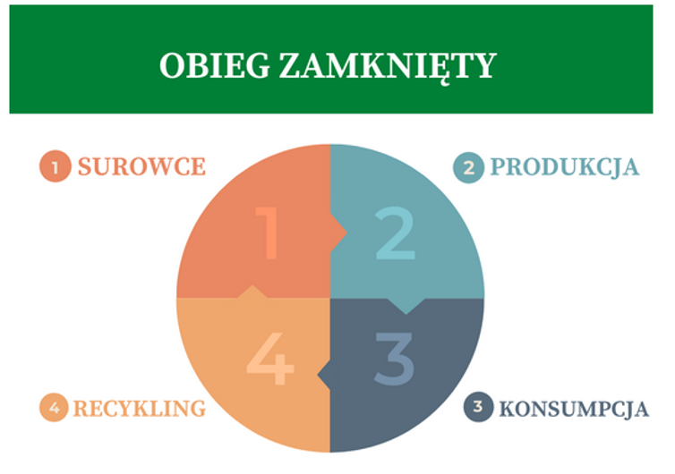
V Międzynarodowa Konferencja Naukowo-Techniczna PROBLEMY INŻYNIERII BEZPIECZEŃSTWA OBIEKTÓW ANTROPOGENICZNYCH - 9 lutego 2023 Warszawa
Gospodarka o obiegu zamkniętym
Charakteryzuje się wykorzystaniem zgodnie z unijnymi koncepcjami hierarchii:
  reduce (redukuj),
  reuse (używaj ponownie),
  recycle (poddawaj recyklingowi).
[J. Obolewicz; Gospodarka o obiegu zamkniętym w budownictwie; Konferencja PO PSRIBS; MANS w Łomży 22.X.2022 r.]

Slide 30


V Międzynarodowa Konferencja Naukowo-Techniczna PROBLEMY INŻYNIERII BEZPIECZEŃSTWA OBIEKTÓW ANTROPOGENICZNYCH - 9 lutego 2023 Warszawa
Gospodarka o obiegu zamkniętym jest ekonomicznym modelem rozwoju, w którym należy spełnić następujące podstawowe założenia przy zachowaniu warunków produktywności, tj.:
  wartość dodana surowców / zasobów, materiałów i produktów jest zmaksymalizowana;
  ilość wytwarzanych odpadów jest zminimalizowana, a
  powstałe odpady są zagospodarowane z zachowaniem hierarchii postępowania uwzględniającego:
    zapobieganie powstawaniu odpadów,
    przygotowanie do ponownego użycia,
    recykling lub inny odzysk,
    unieszkodliwianie).
Źródło: Ministerstwo Rozwoju i Technologii Załącznik do uchwały Rady Ministrów (10.IX.2019 r.)
[J. Obolewicz; Gospodarka o obiegu zamkniętym w budownictwie; Konferencja PO PSRIBS; MANS w Łomży 22.X.2022 r.]

Slide 31
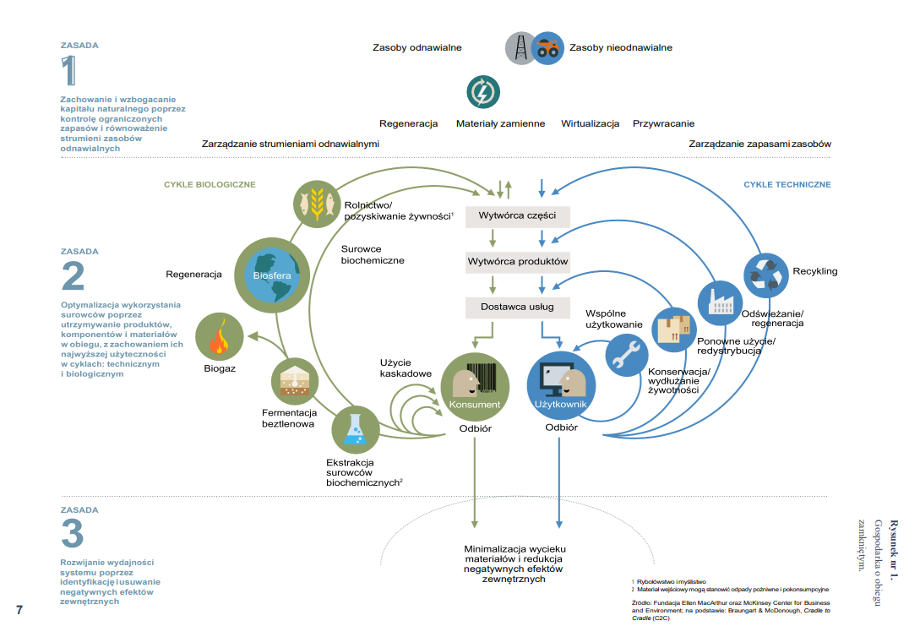
Zasoby
odnawialne
Zasoby nieodnawialne
Cykle biologiczne
Cykle techniczne
GOZ w inżynierii bezpieczeństwa obiektów antropogenicznych
GOZ w inżynierii bezpieczeństwa obiektów antropogenicznych
Obiekty antropogeniczne

Slide 32
V Międzynarodowa Konferencja Naukowo-Techniczna PROBLEMY INŻYNIERII BEZPIECZEŃSTWA OBIEKTÓW ANTROPOGENICZNYCH - 9 lutego 2023 Warszawa
GOZ w literaturze światowej …
W literaturze naukowej funkcjonuje już ponad 200 definicji GOZ.
Prezentowane w literaturze światowej definicje GOZ uwzględniają ewolucję jej tworzenia i wdrażania.
Idea GOZ pojawiła się w latach 60. XX w. Jeden z autorów pisał o koncepcji „statku kosmicznego Ziemia” jako jednej przestrzeni, bez nieograniczonych zasobów. W związku z tym wszystkie wyjścia z systemu są wejściami, podlegając ciągłemu recyklingowi, a poziom „zapasów do przetworzenia” zależy od rozwoju technologicznego.
[Joanna Kulczycka Instytut Gospodarki Surowcami Mineralnymi i Energią PAN, Kraków; Ewelina PĘDZIWIATR AGH, Kraków;
Gospodarka o obiegu zamkniętym - definicje i ich interpretacje; INSTYTUT GOSPODARKI SUROWCAMI MINERALNYMI I ENERGIĄ
PAN; Wydawnictwo IGSMiE PAN; Kraków 2019]

Slide 33
V Międzynarodowa Konferencja Naukowo-Techniczna PROBLEMY INŻYNIERII BEZPIECZEŃSTWA OBIEKTÓW ANTROPOGENICZNYCH - 9 lutego 2023 Warszawa
Wskazano na konieczność recyklingu w gospodarce oraz na ponowne wykorzystanie i regenerację wyrobów.
Wprowadzono metody zastępowania produktów usługami umożliwiającymi „zamykanie obiegów” poprzez przedłużanie cyklu ich życia oraz zapobieganie powstawaniu odpadów.
Zaproponowano, aby GOZ definiować jako model ekonomiczny, czyli „gospodarkę opartą na systemie spiralnym”, w ramach której minimalizuje się materiały, przepływ energii, nie pogarszając stanu środowiska, a jednocześnie nie ogranicza wzrostu gospodarczego lub postępu społecznego i technicznego.
[Stahel W. i Reday, G. 1981. Jobs for Tomorrow, the Potential for Substituting Manpower for Energy. Vantage Press, New York]

Slide 34
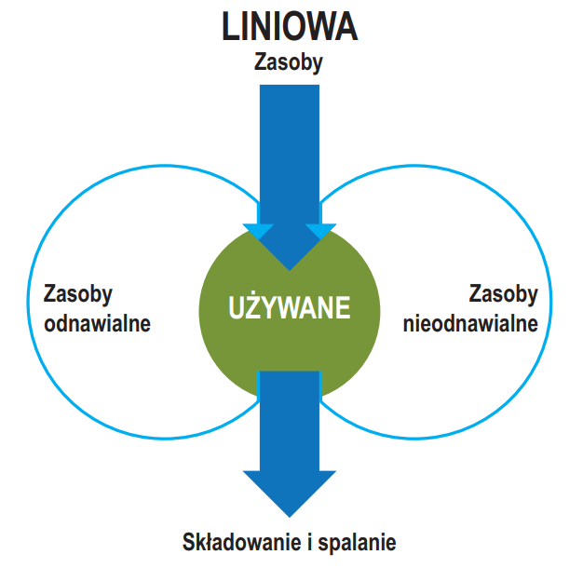
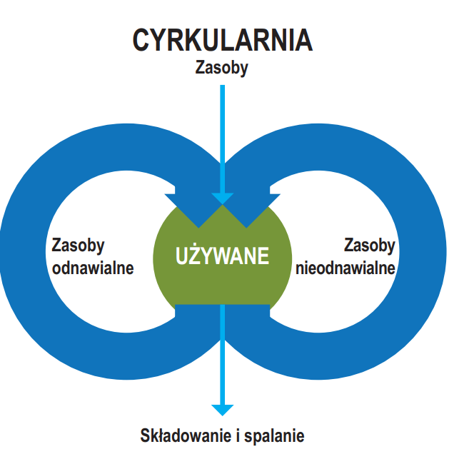
Natężenie przepływów materiałowych w systemie gospodarki liniowej i gospodarki GOZ

Slide 35
V Międzynarodowa Konferencja Naukowo-Techniczna PROBLEMY INŻYNIERII BEZPIECZEŃSTWA OBIEKTÓW ANTROPOGENICZNYCH - 9 lutego 2023 Warszawa
Współczesne ujęcia GOZ nawiązują do naturalnych ekosystemów poprzez cykl:
„zasoby naturalne → transformacja w wytwarzane produkty → produkty uboczne używane jako zasoby dla innych gałęzi przemysłu”, przy:
  jednoczesnym minimalizowaniu odpadów, ochronę środowiska, efektywność energetyczną i rozwój gospodarczy;
  maksymalizacji efektywności zasobów i minimalizacji produkcji odpadów w kontekście zrównoważonego rozwoju gospodarczego i społecznego.
GOZ dwudziestego pierwszego wieku jest traktowany jako model, strategia, a nawet system gospodarczy, który ma się odtwarzać i regenerować a prowadzone w nim działania dotyczą przepływów materiałowych: biologicznego i technicznego, wskazując na istotne znaczenie i rozwój produktów biodegradowalnych lub tych podlegających całkowicie recyklingowi.
[Hislop, H. i Hill, J. 2011. Circular economy: some definitions. http://www.circular.academy/circular-economy-some-definitions/]

Slide 36

V Międzynarodowa Konferencja Naukowo-Techniczna PROBLEMY INŻYNIERII BEZPIECZEŃSTWA OBIEKTÓW ANTROPOGENICZNYCH - 9 lutego 2023 Warszawa
Kierunki dla rozwoju strategii gospodarki w obiegu zamkniętym (GOZ)
Filary gospodarki o obiegu zamkniętym:
  Materiały;
  Energia;
  Woda;
  Bioróżnorodność;
  Społeczeństwo i kultura
  Zdrowie i dobre samopoczucie;
  Wartość.
Strategia gospodarki o obiegu zamkniętym / Kraków pl. (klimat)

Slide 37
Gospodarka o obiegu zamkniętym dla obiektów antropogenicznych
Transformacja w kierunku GOZ wymaga podjęcia działań w:
            planowaniu,
            projektowaniu,
            budowaniu,
            eksploatacji /użytkowaniu / likwidacji,
obiektów antropogenicznych w następujących aspektach / wymiarach:
            technicznym,
            ekologicznym,
            ekonomicznym,
            społecznym.
zgodnie z wymaganiami i zasadami GOZ w całym cyklu życia obiektu antropogenicznego z wykorzystaniem nowoczesnych technologii i zachowaniem bezpieczeństwa.

Slide 38

V Międzynarodowa Konferencja Naukowo-Techniczna PROBLEMY INŻYNIERII BEZPIECZEŃSTWA OBIEKTÓW ANTROPOGENICZNYCH - 9 lutego 2023 Warszawa
Dziękuję za uwagę …
„Filozofia GOZ w inżynierii bezpieczeństwa obiektów antropogenicznych”
obolewiczjerzy@gmail.com

